Slide 1
Heurs et Malheurs du hors AMM
Est-il possible de bien s’entendre avec l’ANSM ?

Slide 2
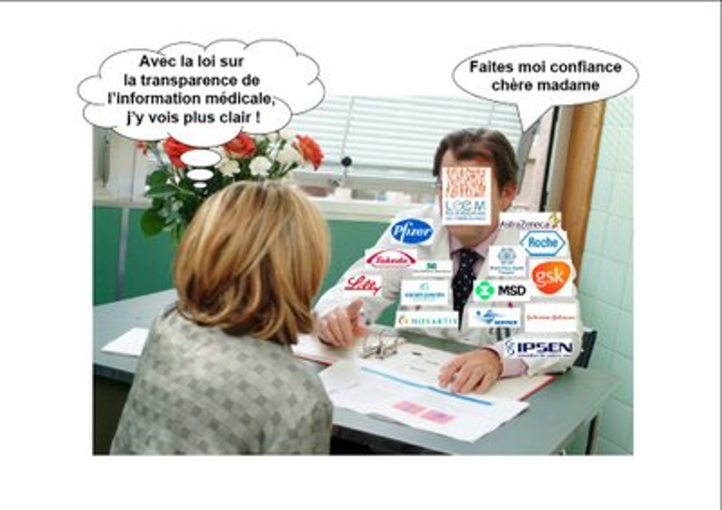
Liens d’intérêts
Pratique mixte (libéral
+hôpital)
Enseignant de MG
(DUMG,CGEMS,CNGE)
BACLOVILLE,RESAB,
MG Addiction (F.A.)
http://www.sunshine-act.ordre.medecin.fr/liste_donnees_exploitables
https://www.transparence.sante.gouv.fr/flow/main?execution=e1s1

Slide 3
INTRODUCTION
Que ceux qui cherchent des certitudes et des recettes de cuisine quittent immédiatement la salle.
Car vous repartirez d’ici avec plus de doutes et de questions que vous n’aviez en entrant.
Surtout vérifiez que vos cotisations d’assurance professionnelle sont bien à jours
Et si vous pouvez cultiver des relations amicales ou familiales avec un bon avocat, c’est un plus.
Parole d’un vieux médecin en fin de carrière qui a pu s’en tirer jusqu’ici malgré les risques.

Slide 4
Circuit du médicament : l’AMM
Autorisation de Mise sur le Marché
Une AMM est Nationale (ANSM) ou Européenne (commission Européenne après avis de l’EMA)
Concerne un médicament (et pas forcément une molécule), une indication et une catégorie de patient (enfant), une posologie, une durée.
10 à 15 ans de la découverte de la molécule à sa commercialisation
Etudes : phase 1 (tolérance dose fréquence), phase 2 (activité) phase 3 (études comparatives)
Phase 4 post AMM (pharmacovigilance)
Le médicament peut ne pas être commercialisée (discussion du prix) après l’AMM (exemple : Sativex@). Dans ce cas il perd son AMM au bout de 5 ans.
La commission de transparence de l’HAS détermine le SMR et l’ASMR qui permettent de fixer le niveau de remboursement.

Slide 5
HORS AMM
Au sens de la loi du 29 décembre 2011, la prescription hors AMM est une prescription non conforme aux indications thérapeutiques ou aux conditions d’utilisation du produit telles que mentionnées dans l’AMM.
La prescription d’une spécialité non conforme à son AMM ou ATU est possible si, en l’absence d’alternative médicamenteuse appropriée :
-- Une RTU (ou une ATU)est établie par l’ANSM
-- Le prescripteur le juge Indispensable au regard des données acquises de la science
https://www.macsf-exerciceprofessionnel.fr/Responsabilite/Actes-de-soins-technique-medicale/prescription-medicale-hors-amm-changement-2012 http://emservice.fr/ems/index.php/2018/04/11/breve-dgc-avril-2018/

Slide 6
Hors AMM conséquences
Responsabilité du médecin et du pharmacien en cas de problème;
Preuve de l’information du patient
Notification sur l’ordonnance : hors AMM, NR
Non remboursement par l’assurance maladie +++
Tentative d’encadrement du hors AMM : la RTU, recommandation temporaire d’utilisation. L’exemple raté du baclofène.

Slide 7
EXEMPLES
kardegic en prévention primaire,
Patch de versatis
IPP en prévention en cas de prescription d’AINS
Misoprostol 200 mg(Gymiso/MisoOne 6€; Cytotec 0.24c) (supprimé)
Avastin (278€)/ Lucentis (900€) dans la DMLA (RTU)
le Médiator comme coupe faim, (supprimé)
le Temgesic pour les toxicomanes avant 96, > Subutex
la méthadone comme traitement de la douleur,
le skenan en traitement de substitution, (Circulaire Girard)
le Baclofène dans l’alcool (RTU)
tous les somnifères si plus d’1 mois, ou les anxiolytiques plus de 3 mois

Slide 8
Ambiguïté de la règle: les somnifères
Zolpidem: « insomnie occasionnelle/ transitoire, utilisé dans le traitement à court terme de l’insomnie, chez les adultes lorsque l’insomnie est débilitante ou provoque d’importantes souffrances. »
« Le traitement doit être aussi bref que possible, de quelques jours à 4 semaines y compris la période de diminution progressive »
En 2013 tous somnifères: 4M de personnes exposées, 48M de boites vendues > 10 boites/personnes; 17% traitées sans interruption
efficacité (études pré-AMM) : 1h de gagnée par rapport au placébo > SMR faible,

Slide 9
Ambiguïté de la règles: qqs exemples
Subutex (maxi 16 mg)/ Suboxone (maxi 24 mg)
Bisoprolol 5 dans l’HTA / Bisoprolol 1.25 dans l’insuffisance cardiaque : réservé aux cardiologues.
Méthadone pour la dépendance opiacée mais pas pour la douleur.
Sulfate de morphine pour la douleur mais pas pour la dépendance opiacée (sauf exception).

Slide 10
Les antalgiques
Niveau 2 (= opioïdes faibles): douleurs modérées à sévères, sur prescription (depuis juillet 2017), renouvelable
Morphiniques LP (= opioïdes forts) : douleurs rebelles, éventuellement d’origine cancéreuse, ordonnances sécurisées, non renouvelable, pas de chevauchement.
Morphinique d’action très courte (fentanyl transmuqueux): seulement si traitement de fond pour cancer. Et si on n’a pas le cancer ?

Slide 11
Et pour finir:
Le médecin a le pouvoir dans 3 domaines:
La prescription du médicament : AMM ou hors AMM
La prescription des arrêts de travail :
arrêter M. X car il sent qu’il va étrangler son patron, ou Mme Y car son patron a essayé de la violer, ou encore Mme Z qui veut aller dire adieu à sa grand-mère mourante : AMM ou hors AMM ?
La possibilité de recevoir ou non un patient :
-- je ne prend plus de nouveau patient AMM ou hors AMM?
-- je veux bien travailler le samedi ou jusqu’à 21H : AMM ou hors AMM?

